Slide 1
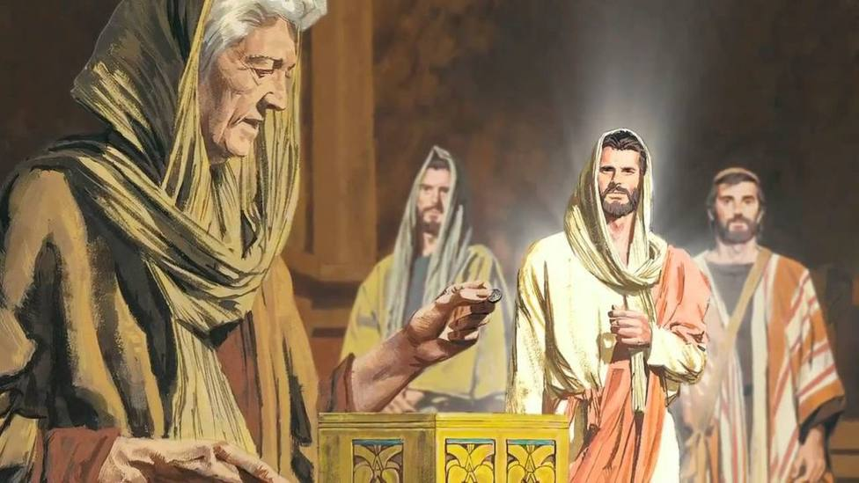
Lección 04
28 de enero 2023
LAS OFRENDAS DE JESÚS
TEXTO CLAVE: Salmo 116:12- 14
Escuela Sabática – 1° Trimestre de 2023

Slide 2
I. OBJETIVO: ¿Qué aprendizaje debo lograr?
Aprender a ser un discípulo generoso en sus ofrendas para Dios.
APRENDIZAJE POR NIVELES:
SABER entender sobre el concepto de la ofrenda.
SENTIR el deseo de ser generoso en las ofrendas.
HACER la decisión de dar ofrenda sistemática, por amor a Dios y a nuestros semejantes.

Slide 3
EL MÉTODO, O ESTRATEGIA M.: ¿Cómo enseñar?
¿Qué camino seguir con el alumno?
1° MOTIVA: ¿Qué debo SER?
Motivar el logro de una capacidad, un aprendizaje, que puede ser los rasgos del carácter de Cristo Jesús.
2° EXPLORA: ¿Qué debo SABER?
Buscar información, procesarlo, comprender, sintetizar y generalizar, o encontrar principios.
3° APLICA: ¿Qué debo SENTIR?
Sentir el deseo de aplicar los conocimientos descubiertos en la vida.
4° CREA: ¿Qué debo HACER?.
Tomar la decisión de crear oportunidades para vivir lo aprendido y compartirlas.

Slide 4
LA ESTRATEGIA METODOLÓGICA.
¿Qué estrategia nos da Dios para el aprendizaje?
La escuela sabática, cuando es bien dirigida, es uno de los grandes instrumentos de Dios para traer almas al conocimiento de la verdad. No es el mejor plan que solo los maestros hablen. Ellos deberían inducir a los miembros de la clase a decir los que saben. Y entonces el maestro, con pocas palabras y breves observaciones o ilustraciones debería imprimir la lección en sus mentes. (Consejos sobre la Obra de la Escuela Sabática, 128)
.

Slide 5
II. MOTIVAR: ¿Cómo despertar interés para aprender?
Con preguntas motivadoras, presentando necesidades y casos de la vida:
¿Qué debe motivarnos ofrendar a Dios?
¿Qué porción debe ser nuestra ofrenda?
¿Dios toma nota de nuestras ofrendas?

Slide 6
III. EXPLORA: 1. ¿Qué debe motivarnos ofrendar a Dios? Salmo 116:12- 14
Los beneficios que hemos recibido de Dios, el salmista dice: “¿Qué pagaré al Señor por todos los beneficios hacia mí?” (Sal. 116:12)
“Nuestras ofrendas son un reconocimiento y una expresión de nuestra gratitud a Dios por sus abundantes dones: la vida, la Redención, el sustento y las bendiciones constantes.” (GEB 40)
“Recordemos siempre que ‘que de tal manera amó Dios al mundo, que dio a su Hijo único…” (Jn. 3:16)
“Cada uno dé como propuso en su corazón, no con tristeza, ni por necesidad, porque Dios ama al que da con alegría.”(GEB 40; 2 Cor. 9:7)

Slide 7
2. ¿Qué porción debe ser nuestra ofrenda? Deuteronomio 16:17
La Escritura dice: “Cada uno ofrece su don en proporción a la bendición que el Señor tu Dios le haya dado.” (Deut. 16:17)
“Como vimos en el pasaje anterior, el volumen de nuestras ofrendas es según hayamos sido bendecidos. ‘A quien se le dio mucho, mucho se le reclamará... Luc. 12:48” (GEB 40)
“¿Cómo podríamos pagar a Dios por todas sus bendiciones en nuestro favor? Es que nunca podríamos, sencillamente. Parece que lo mejor que podemos hacer es ser generosos con la causa de Dios, y ayudar a nuestros semejantes.” (Id)

Slide 8
3. ¿Dios toma nota de nuestras ofrendas? Marcos 12:41- 44
“Jesús y los discípulos estaban en el atrio del Templo… él los miraba a los que traían sus ofrendas. Estaba bastante cerca como para ver que una viuda había dado dos monedas de cobre. Ella puso todo lo que tenía. Pero Jesús comprendía su motivación… Hizo lo que pudo, y su acto había de ser un monumento a su memoria para todos los tiempos.” (GEB 42)
“El ángel registrador toma nota fiel de cada ofrenda la que se dedica a Dios y se entrega a la tesorería. El ojo de Dios observa cada centavo que se dedica a su causa… También se registra la motivación de la dádiva.”(TI 2:460; GEB 44)

Slide 9
IV. APLICA: ¿Qué debo sentir al recibir estos conocimientos?
El deseo de ser generoso en las ofrendas para Dios y nuestros semejantes; con la práctica de generosidad, preparamos nuestro carácter para ser ciudadanos del reino eterno de Dios.
¿Deseas ser generoso como la viuda generosa que dio sus dos monedas?
¿Cuál es tu decisión?
V. CREA: ¿Qué haré para compartir esta lección la próxima semana? Crear oportunidades para compartir nuestra experiencia de generosidad. Amén

Slide 10
Créditos
DISEÑO ORIGINAL
Lic. Alejandrino Halire Ccahuana
http://decalogo-janohalire.blogspot.com/p/escuela-sabatica.html
Distribución
Recursos Escuela Sabática ©
Para recibir las próximas lecciones inscríbase enviando un mail a:
www.recursos-biblicos.com
Asunto: Lecciones en Powerpoint
RECURSOS ADVENTISTAS
Recursos gratuitos
http://decalogo-janohalire.blogspot.com/
https://www.slideshare.net/ahalirecc
Recursos
Escuela Sabática

